Slide 1
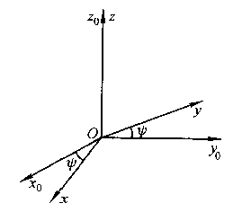
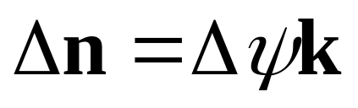
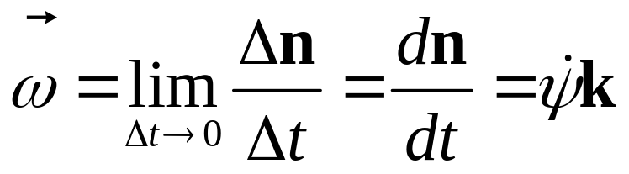
§4.2 刚体的角速度
刚体转动特性可用角位移和角速度
来描述。
1. 刚体定轴转动的角位移和角速度
角位移
(2.1)
角速度
(2.2)
定轴转动的角位移△n是矢量, 其大小为△ψ, 方向与转动轴方向的单位矢量k一致. 刚体转角ψ为Ox轴与Ox₀轴的夹角, 角速度ω是角位移对时间的微商.

Slide 2
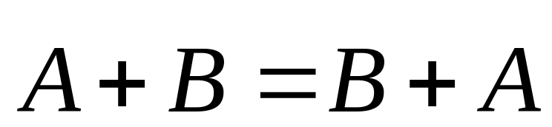
2. 刚体定点转动的角位移
(1) 刚体的定点有限转动.
矢量满足对易律, 即：
非定轴有限角位移(有限转动)不满足对易律, 所以非定轴的有限角位移(有限转动)不是矢量.

Slide 3
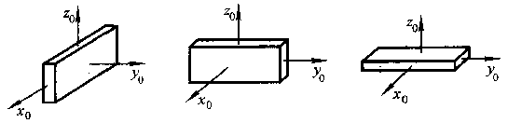
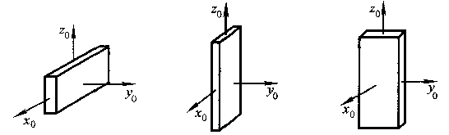
图4.6
(a) 初始状态. (b)绕z₀转90˚ . (c) 再绕y₀转90˚.
图4.7
(a) 初始状态. (b)绕y₀转90˚ . (c) 再绕z₀转90˚.
定点的有限角位移(有限转动)不是矢量.

Slide 4
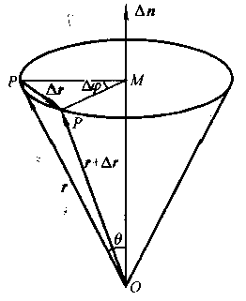
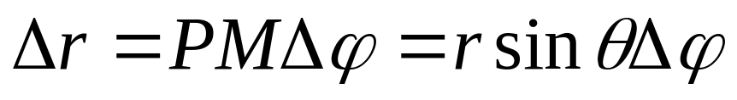
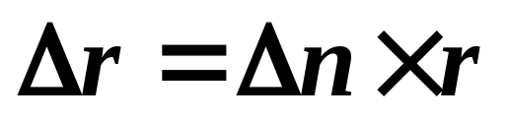
(2) 刚体绕定点的无穷小转动
刚体绕过O点的某一轴线转动一微小角度Δφ, 用转动轴上的一有向线段Δn来表示角位移, 如图4.8所示.
转动后Δr的大小为
(2.3)
图4.8

Slide 5
设刚体发生了两次绕O点的无限小转动Δn₁和Δn₂.
① 先转Δn₁, 后转Δn₂;
② 先转Δn₂, 后转Δn₁.
可以证明: 两个无穷小转动满足对易律.
所以有限角位移不是矢量, 而无穷小角位移是矢量．
图4.8

Slide 6

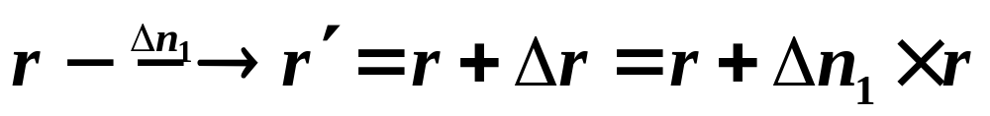
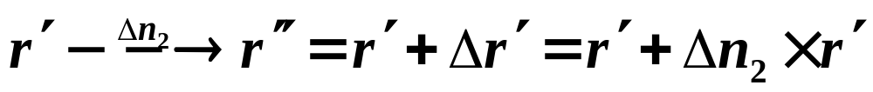
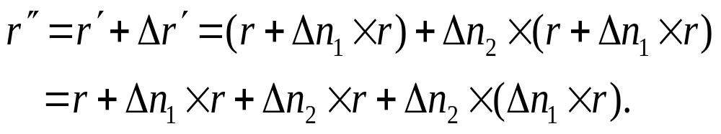
设刚体发生了两次绕O点的无限小转动Δn₁和Δn₂.
(2.3)
① 如果先转Δn₁, 后转Δn₂, 则由(2.3)可得
图4.8
(2.4)

Slide 7
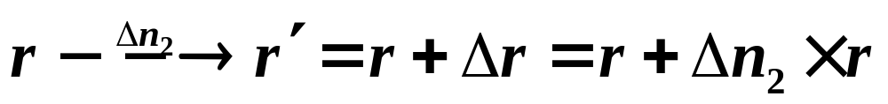

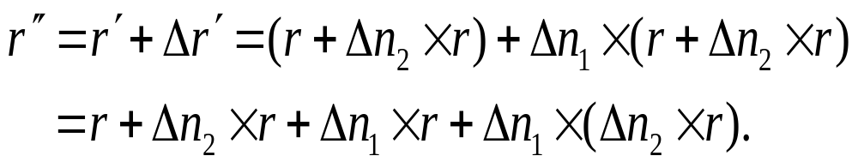
② 如果先转Δn₂, 后转Δn₁, 则
图4.8
(2.5)

Slide 8
(2.4)和(2.5)中前三项相等, 只需比较最后一项.
只有Δn₁和Δn₂方向相同, 最后一项也相等, 这就是定轴转动. 或者Δn₁和Δn₂都是无穷小转动, 那么最后一项与前面的项相比可以忽略, (2.4)和(2.5)仍然相等. 因此两个无穷小转动满足对易律.
由此可见: 无穷小角位移是矢量．

Slide 9
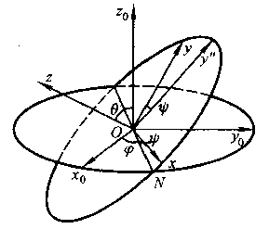
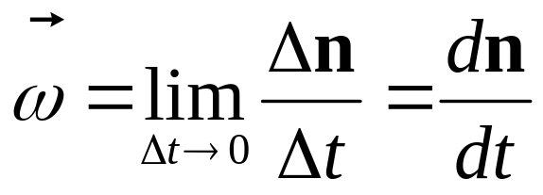



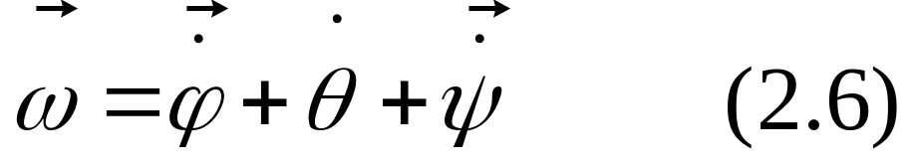
3. 刚体定点转动的角速度.
(1) 刚体定点转动角速度的合成
角速度定义:
角速度是角位移对时间的微商, 所以是矢量.
刚体定点转动由三个互相独立的转动: 进动、章动和自转合成。因此刚体定点转动的角速度ω可表示为进动角速度 章动角速度 和自转角速度 的合成:

Slide 10



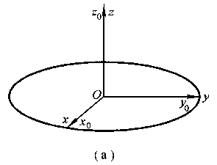
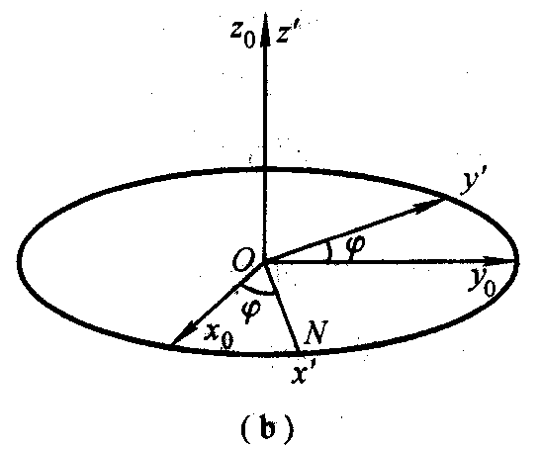
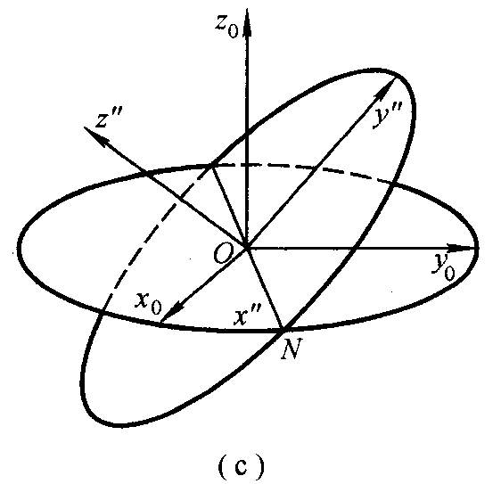
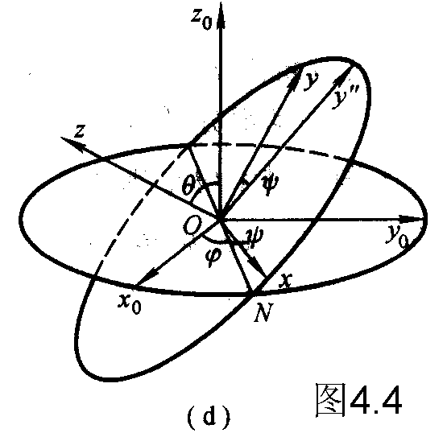
(2) 描述刚体定点转动的坐标系及其相互关系
① Ox₀y₀z₀→ Ox’y’z’. 刚体绕Oz₀轴转动进动角φ.
② Ox’y’z’ → Ox”y”z” 刚体绕Ox’轴转动章动角θ.
③ Ox”y”z” → Oxyz 刚体绕Oz”轴转动自转角ψ.

Slide 11
① Ox₀y₀z₀→ Ox’y’z’. 刚体绕Oz₀轴转动进动角φ.
② Ox’y’z’ → Ox”y”z” 刚体绕Ox’轴转动章动角θ.
③ Ox”y”z” → Oxyz 刚体绕Oz”轴转动自转角ψ.
序号 | 坐标系 | 基向量 | 公共轴
1 | Ox₀y₀z₀ | e₁ , e₂ , e₃
2 | Ox’y’z’ | i’, j’, k’ | Oz’ =Oz₀
3 | Ox”y”z” | i”, j”, k” | Ox”=Ox’
4 | Oxyz | i, j, k | Oz=Oz”

Slide 12
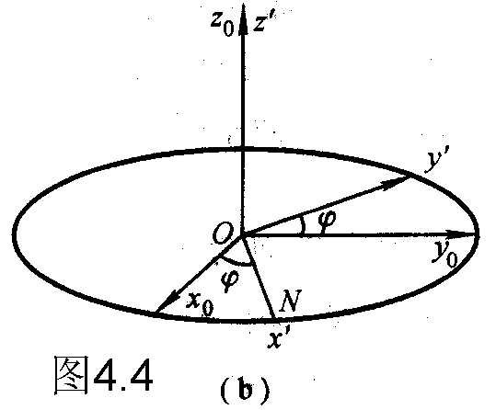
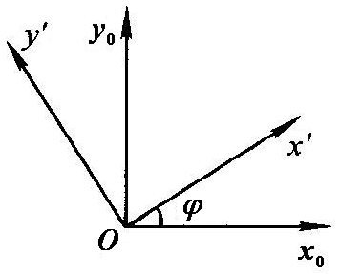

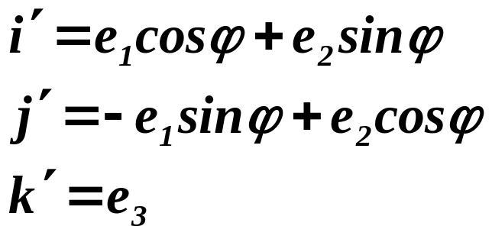
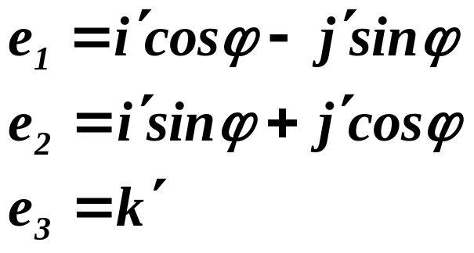
① Ox₀y₀z₀→ Ox’y’z’. 刚体(Oxyz)绕Oz₀轴转动进动角φ,使Ox轴转到节线ON的位置,这时的Oxyz记作Ox’y’z‘,如图4.4(b)所示.
Ox₀y₀z₀→ Ox’y’z’ 坐标系间的坐标变换关系

Slide 13
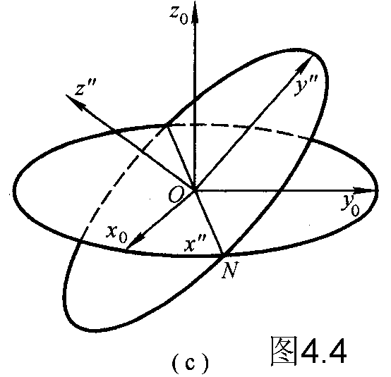
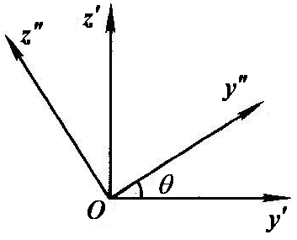


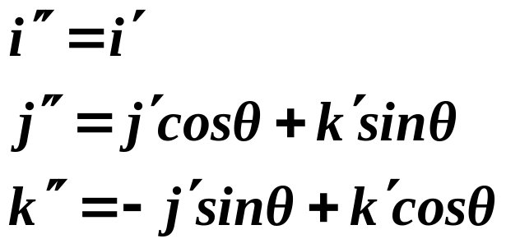
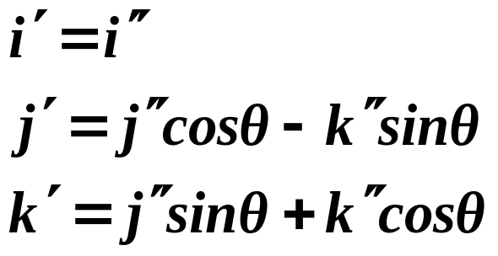
② Ox’y’z’ → Ox”y”z” . 刚体(Ox’y’z’)绕Ox’轴转动章动角θ, 使坐标轴到达新位置Ox“y”z“,让Oz”轴和最终位置Oz轴重合, 如图4.4(c)所示.
Ox’y’z’ → Ox”y”z”坐标系间的坐标变换关系

Slide 14
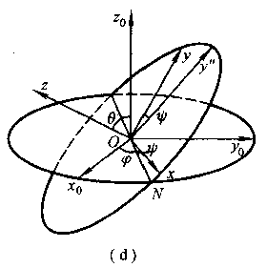
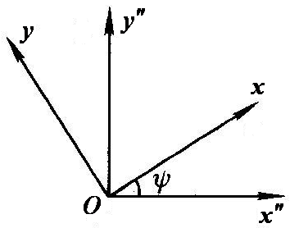

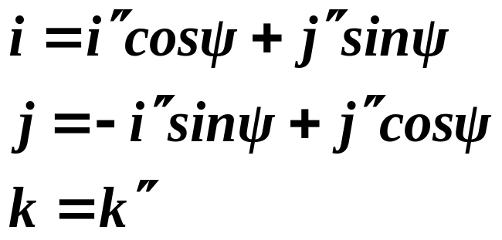
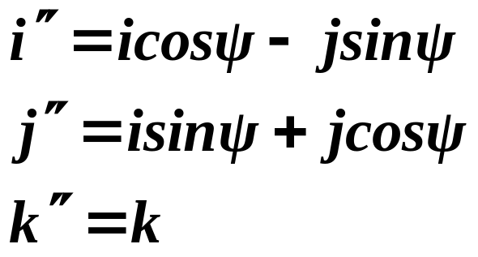
③ Ox”y”z” → Oxyz. 刚体(Ox”y”z” )绕Oz”转自转角ψ, 使坐标轴达到图4.4(d)中最终位置.
Ox”y”z” → Oxyz坐标系间的坐标变换关系

Slide 15
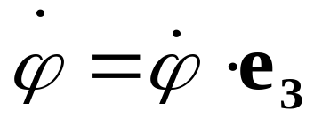
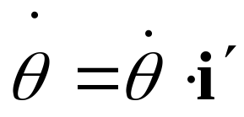
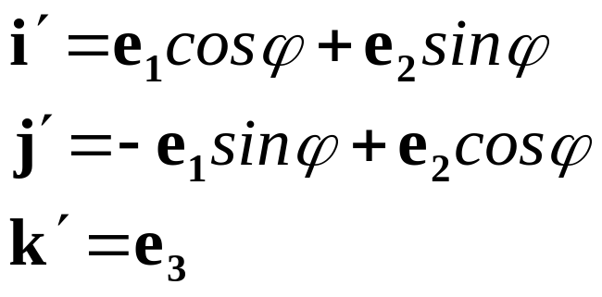
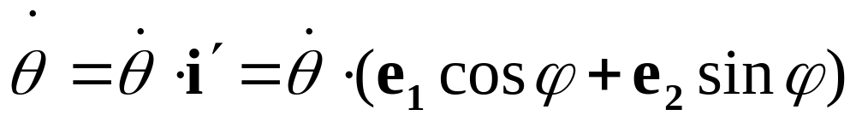
(3) 静止坐标系中角速度三个分量的表达式.
①进动角速度 沿Oz₀轴.
②章动角速度 沿节线ON.

Slide 16
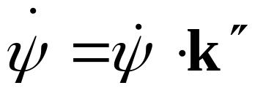
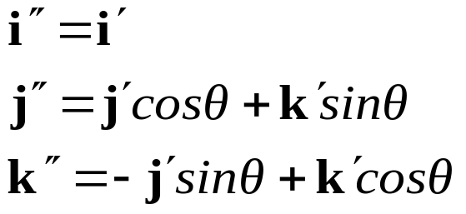
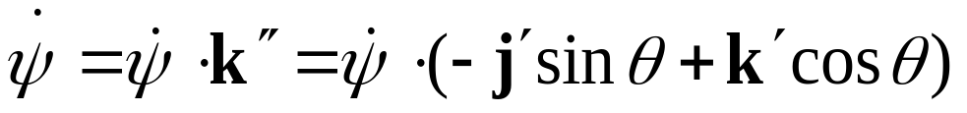
③自转角速度 沿Oz轴.

Slide 17
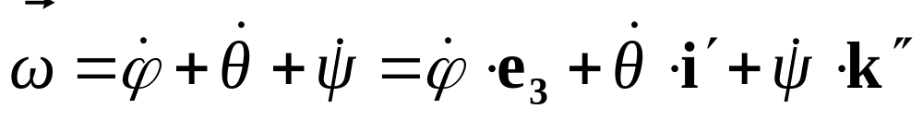
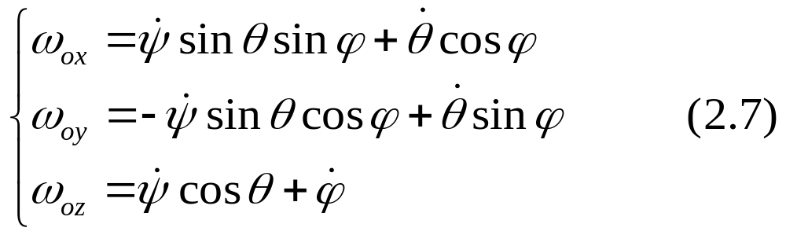

Slide 18


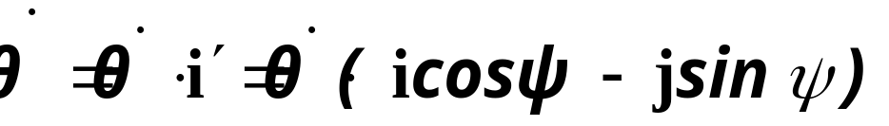
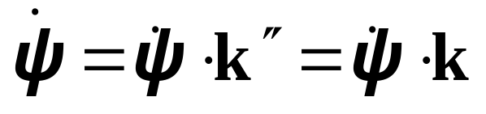
(4) 动坐标系中角速度三个分量的表达式.
①进动角速度 沿Oz₀轴.
②章动角速度 沿节线ON.
③自转角速度 沿Oz轴.

Slide 19
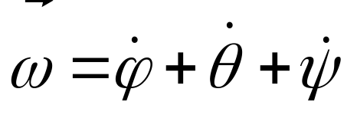
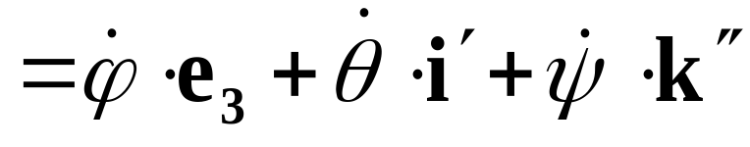
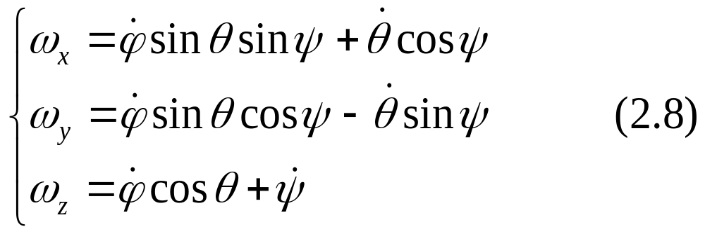

Slide 20
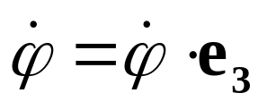
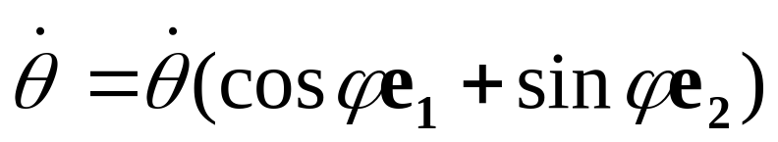
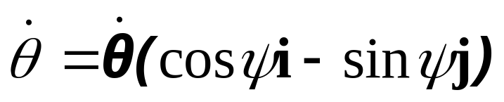

4. 刚体定点转动角速度在两个坐标系中的表示
(1) 进动角速度 章动角速度 和自转角速度 在两个坐标系中的表示.

Slide 21

(2) 刚体定点转动角速度ω在静坐标系中的表示
刚体定点转动的欧拉运动学方程
(3) 刚体定点转动角速度ω在动坐标系中的表示

